Slide 1
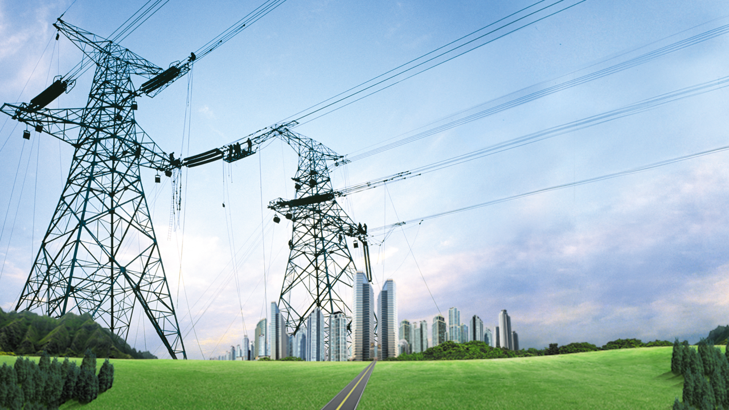
2026年面向分布式光伏等要素对电力市场影响的电力经济统计分析咨询服务
国网徐州供电公司
2026年10月

Slide 2
0
工作总结
1
研究背景与目标
2
研究框架与主要内容
目录
3
政策体系梳理与全链条解析
CONTENTS
4
新兴要素发展及其对电力市场影响的多维度统计分析
5
典型项目经济效益测算与案例分析
6
新兴要素对电力市场的综合影响
7
下一步计划

Slide 3
0
工作总结

Slide 4
0 工作总结 前期工作总结
研究报告六章已完成；数据收资、政策梳理、统计分析、效益测算与论文同步推进
一、数据收资
二、主要工作与成果
▪ 1、政策文件：国家、江苏省两级，2021—2026年。
▪ 2、多维度统计分析相关资料：
2.1、新能源电厂并网运行情况表：装机、发电量、上网电量、利用小时数，2021年1月—2026年8月共68个月。
2.2 、分市全社会用电情况简报：全省、苏南苏中苏北、13个设区市，共68个月。
2.3、新型储能电站运行情况统计表：充电量、充放电次数、循环效率，2023年1月—2026年8月共44个月。
...
▪ 3、项目资料：可行性研究报告共23份，涉及到苏北、苏中、苏南，覆盖全江苏。
▪ 已完成研究报告六章（共七章）：项目概述、理论基础与文献综述、政策体系梳理与全链条解析、多维度统计分析、典型项目经济效益测算与案例分析、新兴要素对电力市场的综合影响。
▪ 政策文件体系：完成国家与江苏两级政策分类，搭建全链条六环节框架，归纳三条主线、两次身份转变、四次边界变化。
▪ 多维度数据统计：完成时间和区域两个主要维度和装机结构、上网耦合、储能及绿电交易的分析
▪ 项目效益测算：完成12个深度样本＋11个参照样本的成本收益测算，形成机制电价情景与收益拐点
▪ 论文：已撰写2篇，一篇已有录用通知，另一篇等待通知。

Slide 5
1
研究背景与目标

Slide 6


1 研究背景与目标
双碳与电价市场化驱动、新兴要素加速渗透 → 明确研究核心问题与目标
研究背景
核心问题与研究目标
▪ 双碳目标与新型电力系统：电源由集中式为主转向分布式为主、由电源侧接入转向用户侧接入
▪ 新能源全面入市：2026年1月1日起，全省风电、光伏上网电量原则上全部进入电力市场
▪ 绿电消费刚性增长：供应链绿色化、碳足迹核算与出口合规，推动绿电直连、绿证、零碳园区加快落地
▪ 新兴要素加速渗透：分布式光伏、自备电厂转型、绿电直连、零碳园区改变电源分布、负荷特性与交易边界
▪ 电价机制重构：上网电价由行政核定转向市场形成，分时价格、容量电价、系统运行费用同步调整
▪ 核心问题：新兴要素将如何影响交易规模、价格机制、供需平衡与电网电源规划建设
▪ 研究对象：分布式光伏、自备电厂清洁替代、绿电直连、零碳园区、新型储能五类要素
▪ 研究范围：时间2021—2026年；空间为国家＋江苏省两级，统计口径为全省及13个设区市
▪ 研究方法：政策解析、运行数据统计、典型项目测算三条路径相互印证
▪ 研究目标：形成综合影响研判，为后续规划研究提供依据

Slide 7
2
研究框架与主要内容

Slide 8




2 研究框架与主要内容
以统计分析为主线：先统计、后分析，形成综合影响研判
一、政策体系梳理与全链条解析
二、新兴要素多维度统计分析
▪ 识别2021—2026年政策节点
▪ 归纳三条主线、两次身份转变、四次边界变化
▪ 构建全链条六环节传导框架
▪ 先统计：装机、发电、上网、储能、绿电的68／44个月月度与分市统计
▪ 后分析：时间演进、空间分布、结构换位、政策分界
▪ 关键结果：分布式光伏7001万千瓦、占50.5%，为2021年末的7.2倍；资源与负荷空间分离
三、典型项目经济效益测算
四、综合影响研判
▪ 12个深度样本＋11个参照，材料23份
▪ 机制电价情景下资本金内部收益率由8.53%降至−2.62%
▪ 转零点约0.281元/千瓦时
▪ 供需平衡：矛盾由总量转向时段
▪ 交易模式：主体16.0万家，双轨结算
▪ 价格机制：四项转变: 上网电量定价、电能量价格、绿色属性和系统成本

Slide 9
3
政策体系梳理与全链条解析

Slide 10





3 政策体系梳理与全链条解析 政策对象与传导链条
五类新兴要素的政策约束，沿“全链条六环节”逐级传导
① 政策对象：五类新兴要素
分布式光伏
自备电厂清洁替代
绿电直连
零碳园区
新型储能
▪ 政策定位：四类项目×三种模式，2026年全面入市
▪ 关键规模：2026年8月末装机7001万千瓦、占新能源50.5%
▪ 政策要求：存量机制电量比例≤90%（户用100%）
▪ 政策定位：清洁替代，替代电量经绿电交易或绿电直连获取
▪ 关键规模：2026年8月末774.7万千瓦、215台（套）
▪ 政策要求：燃煤机组较2025年末减少31.5万千瓦
▪ 政策定位：并网型／离网型，须满足专线、计量、交易与费用条件
▪ 关键规模：首批试点5个（2025年）
▪ 政策要求：到户价低于市电方具经济性
▪ 政策定位：国家级试点，清洁能源消费占比不低于90%
▪ 关键规模：国家级2处（盐城大丰港、常州溧阳，2025年）
▪ 政策要求：与绿电直连、整村汇聚形成就近消纳通道
▪ 政策定位：电网侧独立储能，容量电价＋现货＋辅助服务
▪ 关键规模：2026年8月末888.6万千瓦、125座
▪ 政策要求：清单制管理，容量与调用分别计价
② 政策传导：全链条六环节（五类要素的约束沿此逐级落地）
国家制度边界
项目类型、市场原则、费用与属性规则
江苏执行规则
备案、接网、交易、结算口径
项目与场景组织
产权、负荷、上网模式、主责单位
接网与运行
接网容量、负荷曲线、调控与储能
交易与结算
中长期、现货、机制差价结算
绿色属性与数据反馈
绿证确权、划转与数据回流
Notes:
五类要素：分布式光伏、自备电厂清洁替代、绿电直连、零碳园区、新型储能。每类按政策定位、关键规模、政策要求三条给出；规模数据以2026年8月末为主，试点名单为2025年。下方全链条六环节说明政策约束如何逐级传导到项目。

Slide 11
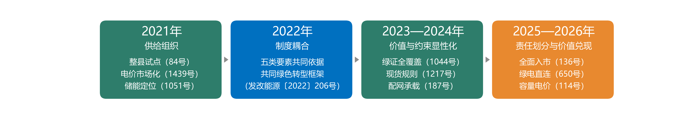
3 政策体系梳理与全链条解析 政策演进脉络（2021—2026年）
梳理结果：关键政策节点38个（国家22、江苏16），五类要素全覆盖
阶段
政策重点
关键政策节点
观察变量
2021年
资源组织方式与价格信号
整县屋顶试点（国能综通新能〔2021〕84号）；电价市场化（发改价格〔2021〕1439号）
装机规模、上网模式
2022年
五类要素共同政策依据
发改能源〔2022〕206号
项目类型、市场身份
2023—2024年
绿色价值确权、接网承载约束
绿证核发全覆盖（发改能源〔2023〕1044号）；配网承载（发改能源〔2024〕187号）
绿证价格、可开放容量
2025—2026年
全面入市、费用与容量责任
新能源全面入市（发改价格〔2025〕136号）；容量电价（发改价格〔2026〕114号）
机制电价、系统运行费用

Slide 12


3 政策体系梳理与全链条解析 政策体系：三条主线、两次转变与层级关系
三个视角：三条主线、两次身份转变、三种国家—江苏关系
三条政策主线（交替成为重点）
两次身份转变
国家—江苏：三种关系形态
▪ ①供给能力的组织方式：整县开发 → 配网承载 → 分类管理
▪ ②价值的实现方式：电价市场化 → 绿证确权 → 全面入市
▪ ③责任的划分方式：费用边界 → 容量价值
▪ 2021年以供给组织为主；2025—2026年聚焦责任划分与价值兑现
▪ 第一次（2022—2024年）：由"需被鼓励的增量供给"转为"需在空间、时间、价值上被系统同时吸收的电源"
▪ 第二次（2025—2026年）：由"被系统吸收的电源"转为"承担系统责任并提供绿色属性的市场主体"
▪ 转变一：规模扩张动力由政策激励转向资源经济性
▪ 转变二：系统价值由隐性转为可计量、可结算
▪ 正向承接：国家定规则，江苏出台执行口径（如发改价格〔2025〕136号→苏发改规发〔2025〕5号）
▪ 先行探索：近零碳园区、绿电直连试点早于国家
▪ 同步细化：省与国家同步推进实施细则
▪ 江苏兼具承接者与探索者双重角色；核心约束是源荷空间错配

Slide 13



3 政策体系梳理与全链条解析 分布式光伏：四次边界变化与应用场景
四次边界变化，重划项目与系统的关系
① 2021 资源组织边界
② 2024 接网承载边界
③ 2025 项目治理边界
④ 市场与绿色价值边界
▪ 单点开发 → 县域统筹
▪ 整县屋顶分布式光伏开发试点
▪ 资源由单点开发转向县域统一组织
▪ 开发组织方式决定后续接网条件
▪ 资源可开发 → 配网可接入
▪ 配网承载与可开放容量成为前置条件
▪ 可开放容量按季度评估发布
▪ 开发约束转向网架承载力
▪ 规则模糊 → 分类管理
▪ 四类项目、三种上网模式
▪ 管理"四可"：可观、可测、可调、可控
▪ 存量与增量按2025年6月1日分界
▪ 固定电价 → 市场结算与属性确权
▪ 电量入市、机制结算、绿证确权
▪ 项目收益由单一电价转为多项合成
▪ 纳入机制电量不重复获绿证收益
四次边界变化的落地结果（应用场景 8 类）：自然人户用、非自然人户用、一般工商业、大型工商业、整村连片、园区集中汇流、绿电直连衔接、公共建筑与交通设施
对应管理要求：四类项目 × 三种上网模式（全额上网／全部自发自用／自发自用余电上网）；"四可"：可观、可测、可调、可控。下一章看政策在数据上的结果。

Slide 14
新兴要素发展及其对电力市 场影响的多维度统计分析
4

Slide 15
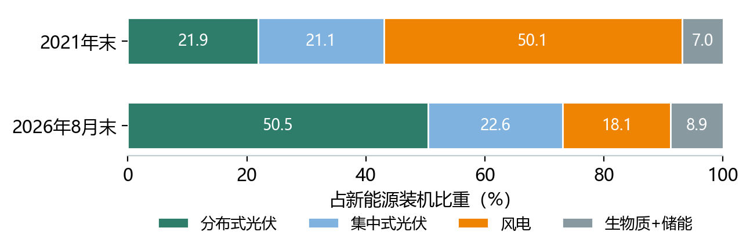
4 新兴要素发展及其对电力市场影响的多维度统计分析 时间维度
分布式光伏取代风电成为最大单品种，装机为2021年末的7.2倍
分析
▪ 2026年8月末江苏新能源装机13869万千瓦；分布式光伏7001万千瓦、占50.5%，为2021年末的7.2倍
▪ 首位品种换位：分布式光伏占比由21.9%升至50.5%，风电由50.1%降至18.1%
▪ 分布式光伏内部：工商业4933.6万千瓦（占分布式70.5%）、户用1944.5万千瓦（27.8%）
▪ 风电2504万千瓦（海上1349、陆上1155）；集中式光伏3129万千瓦、生物质335万千瓦
▪ 2021年以来风电仅增270万千瓦，太阳能同期新增6026万千瓦
类别
装机（万千瓦）
占比
分布式光伏·工商业
4933.6
70.5%
分布式光伏·户用
1944.5
27.8%
风电·海上
1349
53.9%
风电·陆上
1155
46.1%

Slide 16
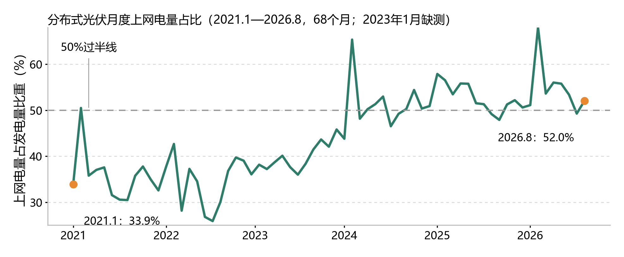
4 新兴要素发展及其对电力市场影响的多维度统计分析 时间维度
分布式光伏上网电量占发电量比重升至52.5%，市场电价影响增强
分析
▪ 分布式光伏上网电量占其发电量比重由35.3%（2021）升至52.5%（2025），四年提高17.2个百分点；2026年8月月度值为52.0%
▪ 占比跃升集中于2023—2024年，与绿证全覆盖、绿电交易纳入中长期市场相伴随
▪ 上网电量增速自2023年起高于发电量增速，2024年两者相差45个百分点（上网+125.9%、发电+80.5%）
▪ 2025年上网电量347.5亿千瓦时、占发电量52.5%；2026年1—8月上网283.4亿千瓦时、同比+11.2%
▪ 全省上网电量占比提高，市场电价影响增强；项目收益结构取决于自用与上网比例及结算规则
年份
发电量增速
上网电量增速
2022
+69.2%
+60.4%
2023
+75.8%
+112.6%
2024
+80.5%
+125.9%
2025
+59.3%
+65.2%

Slide 17
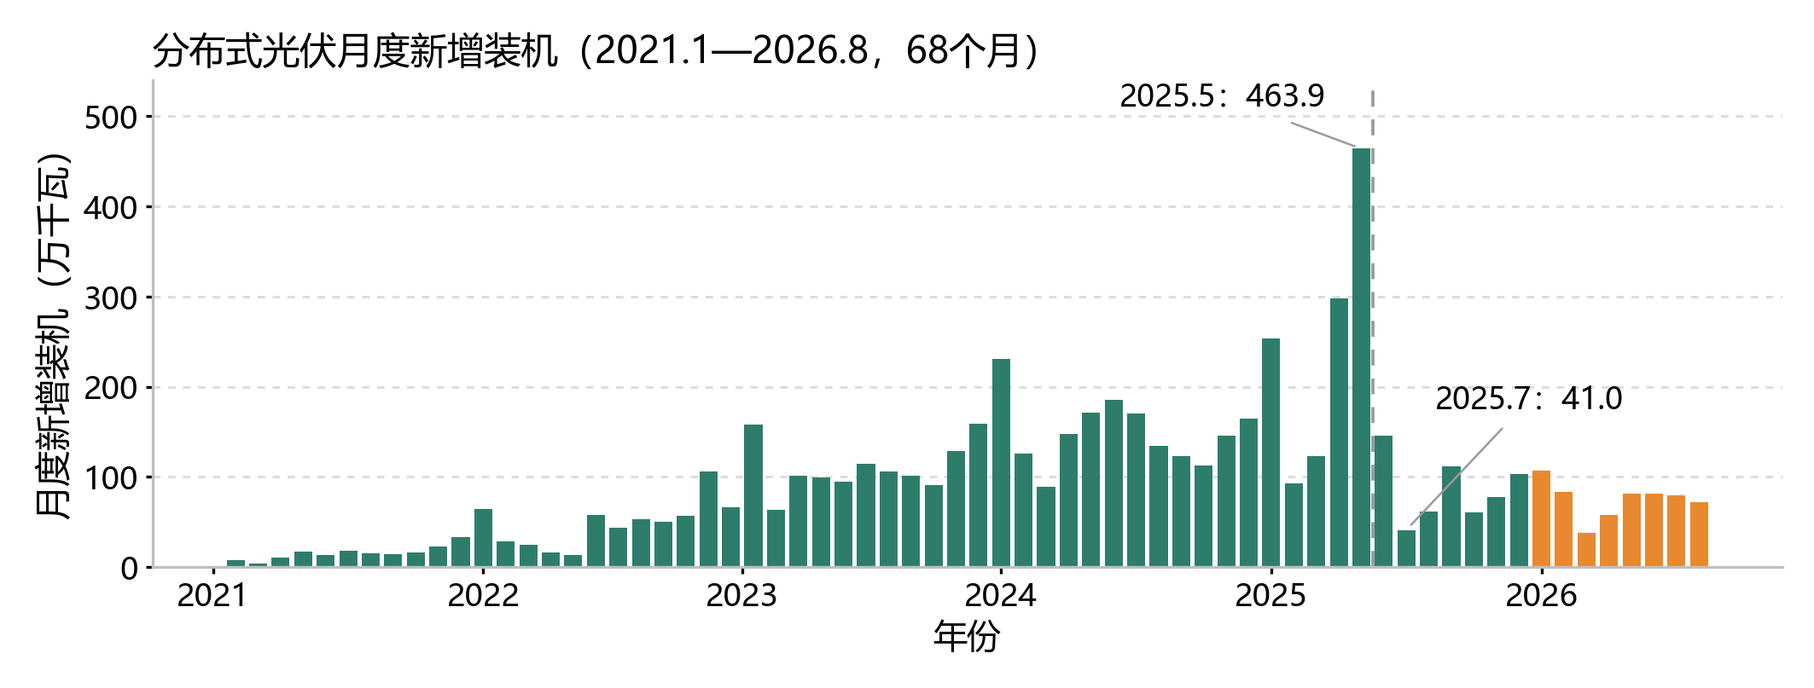
4 新兴要素发展及其对电力市场影响的多维度统计分析 时间维度
分布式光伏装机放量期间利用小时数未下降；2025年6月存量增量分界后新增骤降
分析
▪ 利用小时数：2021—2025年由892小时升至1150小时，装机放量期间未下降
▪ 2025年1—5月新增1230万千瓦、占全年67.2%；5月单月463.9万千瓦为2021年以来最高
▪ 2025年发改价格[2025] 136号文颁布，导致6月存量与增量分界后，7月新增降至41.0万千瓦
▪ 2026年1—8月新增600.1万千瓦、同比2025年1-8月减少59.4%；利用小时数773小时、同比减少11.2%
▪ 装机变化与政策节点相伴随；规模扩张还受资源经济性与绿电需求影响
年份
利用小时数
发电量（亿kWh）
2021
892
77.3
2022
1060
130.8
2023
1071
230.0
2024
1109
415.2
2025
1150
661.3
2026年1—8月
773
—

Slide 18
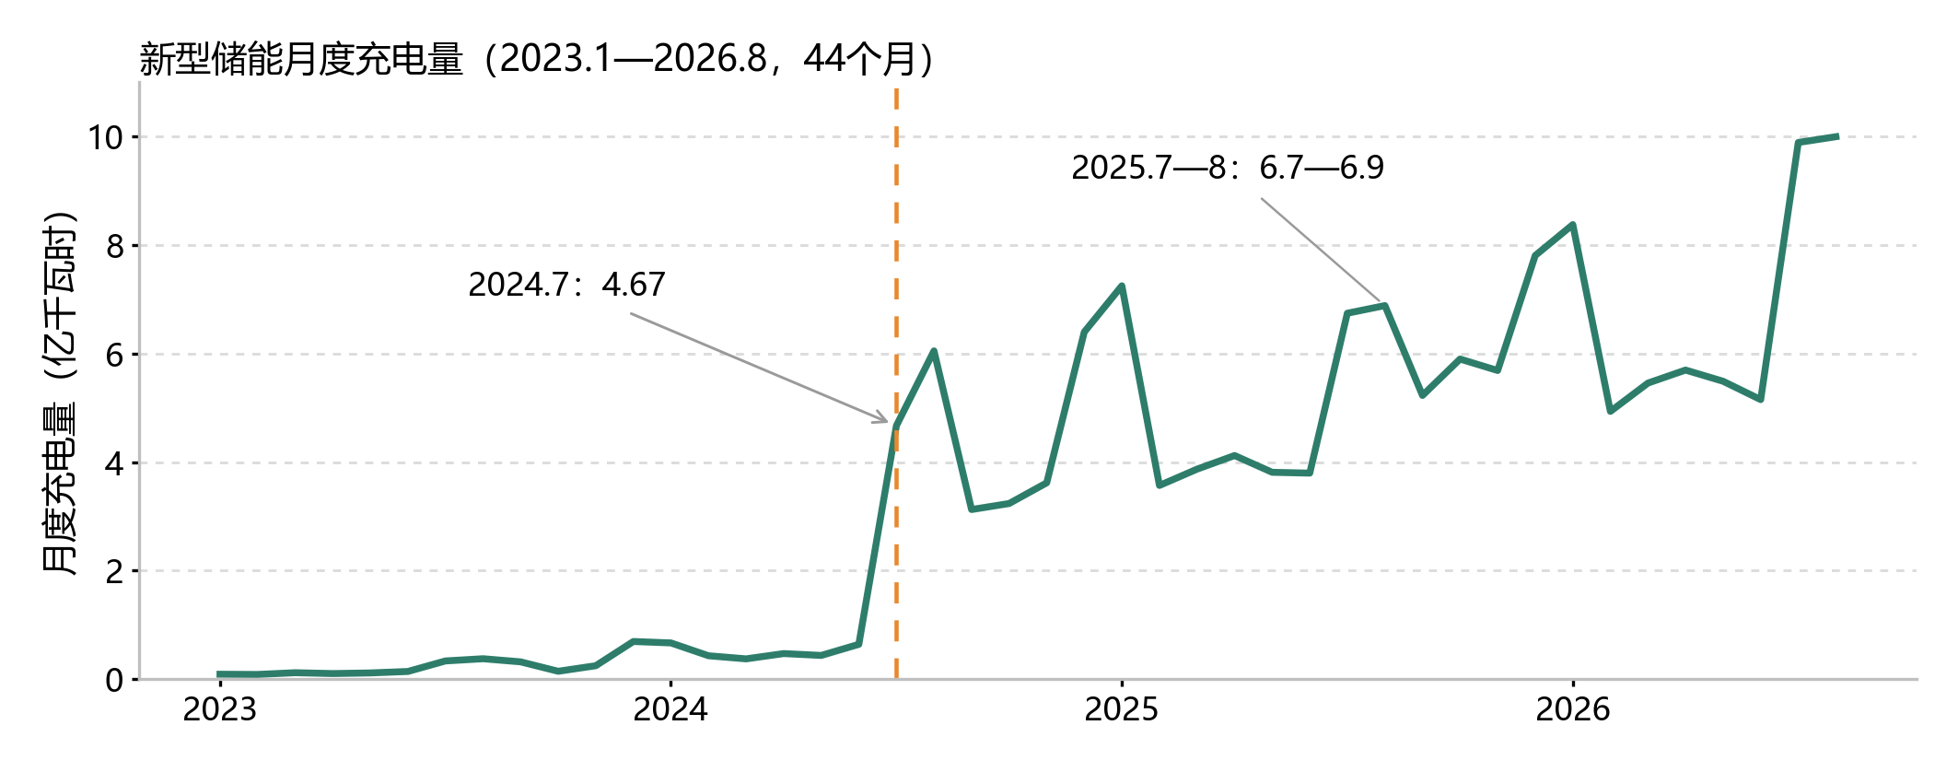
4 新兴要素发展及其对电力市场影响的多维度统计分析 时间维度
储能调用：2024年迎峰度夏跃升，2025年维持高位
分析
▪ 月度充电量由2023年低位升至2024年7月4.67亿千瓦时
▪ 2025年7—8月维持6.7—6.9亿千瓦时，调用强度持续抬升
▪ 充电次数由2221次（2023）增至34443次（2025）
▪ 单站年充电量由1331万增至5435万千瓦时；循环效率0.796→0.900
▪ 2024年跃升源于迎峰度夏集中并网（苏 226号：41个项目7月15日前并网）
指标 | 2023年 | 2024年 | 2025年 | 2026年1—8月
充电量（亿kWh） | 2.79 | 30.14 | 64.67 | 54.99
放电量（亿kWh） | 2.23 | 26.81 | 58.18 | 49.11
上网电量（亿kWh） | 2.03 | 25.99 | 56.43 | 46.96
下网电量（亿kWh） | 2.81 | 31.82 | 67.95 | 57.29
充放电循环效率 | 0.796 | 0.889 | 0.900 | 0.893
Notes:
上网电量（储能） 储能放电送入电网的关口电量（放电侧计量）。
下网电量（储能） 储能从电网取电的关口电量（充电侧计量）。

Slide 19
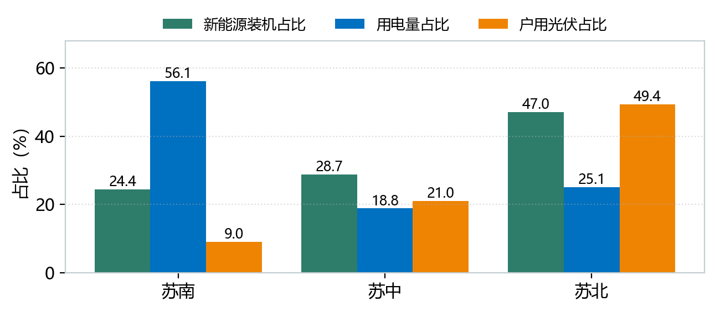
4 新兴要素发展及其对电力市场影响的多维度统计分析 空间维度
资源在苏北、负荷在苏南，空间错配显著
分析
▪ 通过新能源装机占比和用电量占比：苏南新能源装机占24.4%、用电占56.1%；苏北装机占47.0%、用电仅25.1%，资源与负荷空间分离。
▪ 户用装机占本区分布式光伏比重：苏南9.0%、苏中21.0%、苏北49.4%；分市连云港75.7% vs 苏州2.6%
▪ 风电分布失衡远大于光伏：苏北占风电64.6%、苏南仅1.1%
▪ 储能装机也是苏北最多，苏南最少
区域
风电装机占比
户用占本区分布式光伏比重
储能装机（万千瓦）
苏南
1.1%
9.0%
169.8
苏中
34.3%
21.0%
226.9
苏北
64.6%
49.4%
491.9
Notes:
用电量指全社会用电量

Slide 20
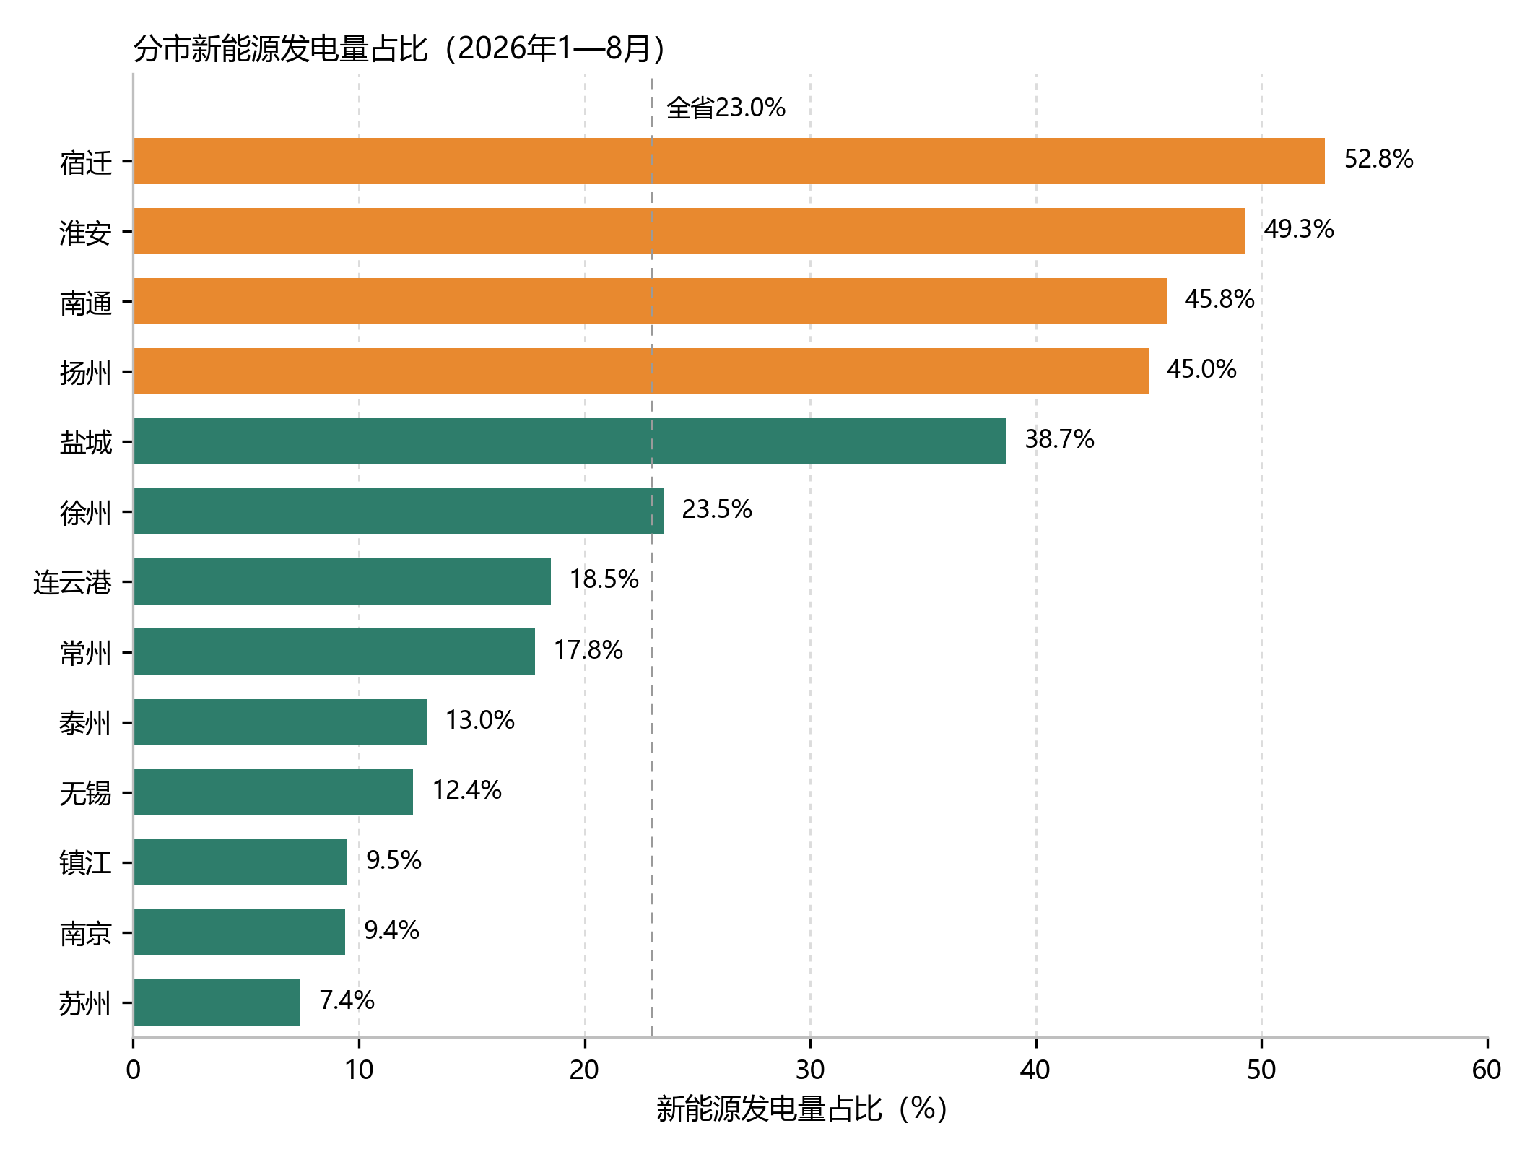
4 新兴要素发展及其对电力市场影响的多维度统计分析 空间维度
新能源发电量占比：苏北高、苏南低，空间错配在电量层面延续
分析
▪ 宿迁52.8%、淮安49.3%、南通45.8%、扬州45.0%居前
▪ 苏州7.4%、南京9.4%最低，均低于全省23.0%
▪ 苏北与沿海高、苏南负荷中心低，与装机布局一致
▪ 苏州新能源装机921.4万千瓦，但发电量占比仅7.4%
▪ 含义：空间错配在电量层面同样成立，苏北送出、苏南受入
Notes:
分市新能源发电量占比为本市新能源发电量/本市总发电量

Slide 21
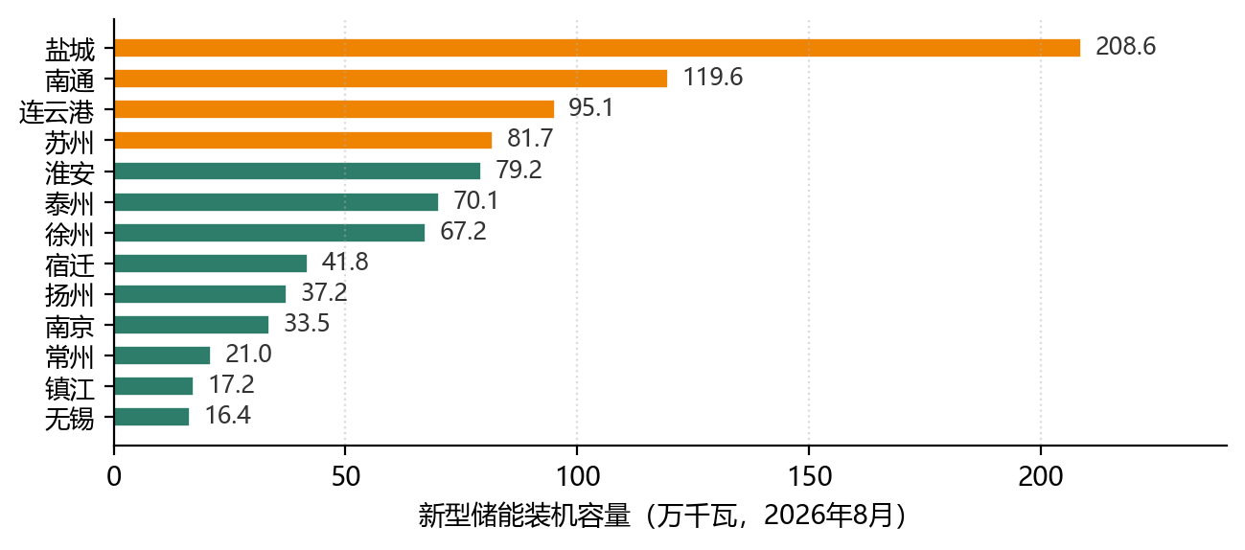
4 新兴要素发展及其对电力市场影响的多维度统计分析 空间维度
储能的空间落点：与新能源装机一致，苏北与沿海占55.4%
分析
▪ 电站由2023年1月10座增至2026年8月125座、装机888.6万千瓦
▪ 分市装机：盐城208.6、南通119.6、连云港95.1万千瓦居前
▪ 苏北与沿海五市占55.4%（2025年末为53.8%），而其用电量仅占25.1%
▪ 单站规模：盐城、南通平均超13万千瓦；负荷区站点多而单体小
▪ 空间含义：储能落点与新能源装机一致、与负荷相反
区域 | 储能装机（万千瓦） | 占全省 | 用电量占比
苏南 | 169.8 | 19.1% | 56.1%
苏中 | 226.9 | 25.5% | 18.8%
苏北 | 491.9 | 55.4% | 25.1%
Notes:
用电量指全社会用电量

Slide 22
5
典型项目经济效益测算与案例分析

Slide 23
5 典型项目经济效益测算与案例分析 典型项目测算：样本与方法
深度测算12个样本＋11个参照，材料23份
样本构成（12个）
测算方法
评价指标（六维度）
▪ 深度测算12个、参照11个
▪ 光伏10个：屋顶自发自用3、渔光互补全额上网5、屋顶全额上网2
▪ 绿电直连1个（丰县31.91兆瓦）；独立储能1个（泗阳变75兆瓦/300兆瓦时）
▪ 资料23份；样本覆盖苏南、苏中、苏北，另取省外作价格对照
▪ 10个光伏样本：单位投资3106—4793元/千瓦，资本金IRR 7.35%—17.66%
▪ 节点差额法：同一项目按节点前后规则各测算一次，差额归于该节点
▪ 情景对比法：同一时点、同一负荷下对比新旧方案
▪ 增量项目机制电价取竞价区间0.25—0.391元五档
▪ 按价格水平年属性测算，不作跨年名义平均
▪ 投资成本、运营维护费用、发电收益
▪ 机制电量收益、绿证收益、碳减排收益
▪ 经济可行判据：资本金内部收益率高于各项目可研采用的基准收益率

Slide 24
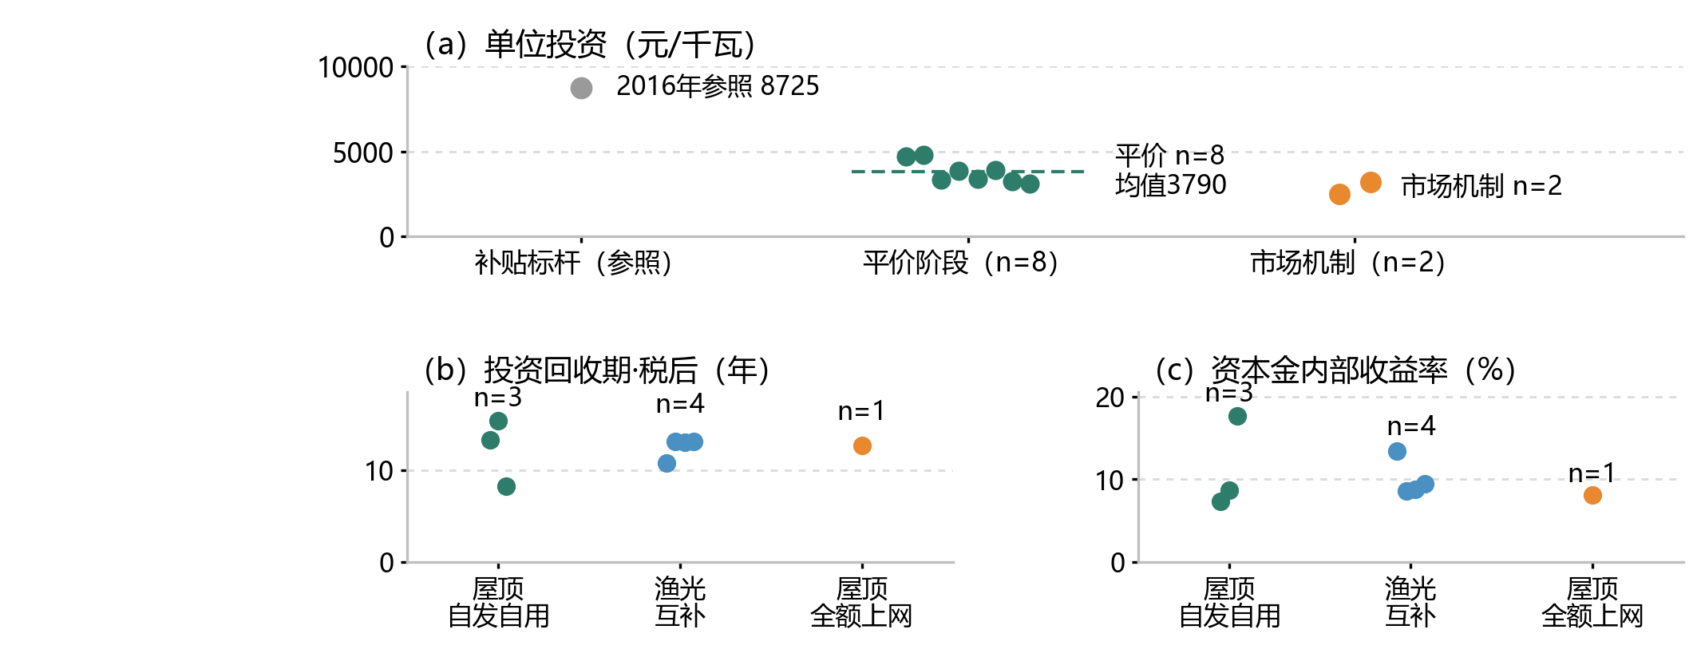
5 典型项目经济效益测算与案例分析 单位投资与收益水平
分布式光伏单位投资下降，样本收益指标分化
分析
▪ 单位投资：已降至平价阶段低位，8个样本3106—4793元/千瓦、均值3790元，较2016年参照下降约57%；市场机制2个样本2501—3210元/千瓦。
▪ 投资回收期：整体处于8.28—15.4年；渔光互补多在13.05—13.14年，屋顶全额上网为12.71年，屋顶自发自用组内分化最大。
▪ 资本金内部收益率：多贴近8%的资本金税后基准，6个样本落在8.04%—9.45%；句容17.66%为上限。
▪ 总体判断：单位投资下移扩大可行空间，但样本收益仍贴近基准，模式间回收期与资本金内部收益率差异明显。
样本指标
区间／取值
单位投资（平价／市场）
3106—4793（平价）
2501—3210（市场）
投资回收期（税后）
8.28—15.4年
全部投资内部收益率（税前）
6.55%—15.53%
资本金内部收益率
7.35%—17.66%
Notes:
本页三张图分别对应单位投资、投资回收期（税后）和资本金IRR。单位投资：平价8个样本3106—4793元/千瓦、均值3790元，较2016年参照8725元下降约57%；市场机制2个样本2501—3210元/千瓦。投资回收期：税后8.28—15.4年，渔光互补多在13.05—13.14年，屋顶全额上网为12.71年。资本金IRR：7.35%—17.66%，6个样本落在8.04%—9.45%，贴近8%的资本金税后基准；基准取自《建设项目经济评价方法与参数》（第三版）其他能源发电。如东和龙潭未列出投资回收期和资本金内部收益率。8%基准——系第三版"其他能源发电"资本金税后基准，非各可研自用基准，项目自行算定。

Slide 25
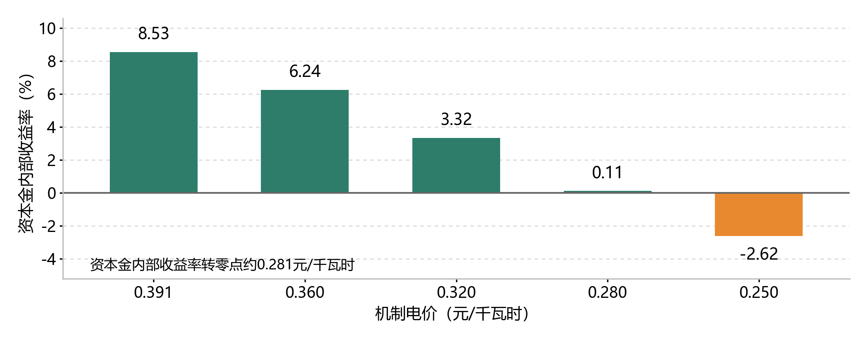
5 典型项目经济效益测算与案例分析 机制电价情景与收益拐点
机制电价分界是影响上网收入的关键节点之一，转零点逼近竞价下限
分析
▪ 存量锁定机制电价0.391元/千瓦时，资本金内部收益率8.53%。
▪ 增量经竞价：0.360→6.24%；0.320→3.32%；0.280→0.11%；0.250→−2.62%
▪ 资本金内部收益率转零点约0.281元/千瓦时，逼近竞价区间下限0.250元
▪ 可持续报价区间0.28—0.36元/千瓦时；机制电量总规模按不低于申报总规模125%设定
▪ 测算口径：以泰州海陵等项目参数为基础，按存量机制电价0.391元/千瓦时推算
机制电价关键参数
取值
存量机制电价
0.391元/千瓦时
增量竞价区间
0.25—0.391元/千瓦时
盈亏平衡电价（情景）
约0.281元/千瓦时
可持续报价区间（情景）
0.28—0.36元/千瓦时
存量机制电量比例
不高于90%（户用100%）

Slide 26
6
新兴要素对电力市场的综合影响

Slide 27
6 新兴要素对电力市场的综合影响 供需平衡与电网运行
供给结构翻转，平衡矛盾由总量转向时段，运行约束集中于配电网
供给结构翻转
资源与负荷空间分离
▪ 分布式光伏以7001万千瓦、占50.5%取代风电成为第一大品种（2026年8月末）
▪ 电源接入由电源侧转为用户侧；2021年以来风电仅增270万千瓦，太阳能新增6026万千瓦
▪ 新能源发电量占比升至23.0%，宿迁52.8%、淮安49.3%
▪ 苏南新能源装机占24.4%、用电占56.1%；苏北装机占47.0%、用电仅25.1%
▪ 储能落点与新能源装机一致、与负荷相反
▪ 北电南送过江通道2025年约2500万千瓦、2030年约2800万千瓦
平衡矛盾由总量转向时段
运行约束集中于配电网
▪ 月度规律：光伏出力高峰与用电负荷高峰同处夏季，2025年7月光伏发电量偏离月均水平+4.3个百分点
▪ 日内规律：午间净负荷低谷与晚峰爬坡同日内并存，系统同时受电量与容量约束
▪ 光伏出力在晚峰归零，净负荷抬升集中而快速
▪ 苏州配变倒送5746台、占6.49%（2025年第二季度）；宿迁红区2400个台区（2026年第二季度）
▪ 开发约束由资源可得性转向网架承载力
▪ 储能125座/888.6万千瓦；宿迁测算2030年可消纳光伏5.65亿千瓦时、延缓投资约7.9亿元
Notes:
净负荷 用电负荷减去新能源出力。
晚峰爬坡 傍晚光伏出力骤降、负荷上升，净负荷快速抬升；衡量爬坡速率，不是容量。
配变倒送 分布式电源出力大于本地负荷，功率由配变低压侧向高压侧反送。

Slide 28
6 新兴要素对电力市场的综合影响 市场交易模式
市场主体扩容、双轨结算成型，分散资源聚合组织成为交易前提
市场主体扩容
新能源全面入市、双轨结算
▪ 江苏注册经营主体16.0万家（2025年6月末）
▪ 发电2137家、售电250家、分布式聚合商35家、独立储能48家、虚拟电厂26家
▪ 全国注册经营主体109万家、同比增33.6%
▪ 2026年1月1日起上网电量原则上全部入市
▪ 形成"市场轨道＋保障轨道"双轨结算
▪ 存量机制电量比例不高于90%、户用光伏100%
分散资源聚合组织
绿电交易与价格信号
▪ 整村连片开发交流汇聚接网，较零散开发降低接网投资28.24%
▪ 交易组织单元细化至台区、园区、单户
▪ 中长期、现货、辅助服务、绿电绿证并行
▪ 2025年210.7亿千瓦时，省间占44.9%（省内108.8、省间94.6亿千瓦时）
▪ 2026年度交易：加权均价404.94元/兆瓦时、环境溢价21.71元/兆瓦时
▪ 省间交易成为省外供应链合规需求的重要补充
Notes:
绿电交易／环境溢价 绿色电力中长期交易；成交价高于电能量价格的部分。

Slide 29
6 新兴要素对电力市场的综合影响 价格机制
上网电价由行政核定向市场形成，电能量、绿色属性、系统成本分列定价
维度
转变前
转变后
上网电量定价
行政核定（补贴／标杆电价）
市场形成（机制电价＋增量竞价）
电能量价格
统一电价
分时定价（四次调整、增设午间谷段）
绿色属性
依附电价
独立凭证计价（绿证核发全覆盖、分列结算）
系统成本
隐含交叉补贴
显性分摊（机制差价、辅助服务、容量费用）

Slide 30
7
下一步计划

Slide 31
7 下一步计划 工作安排
在六章报告完成的基础上，下一步重点抓好规划建议、校核、定稿与论文推进
在综合影响研判的基础上，提炼电网及电源规划建设发展建议，形成建议草案
1 规划建设发展建议（第七章）
2 报告校核与完善
完成研究报告全文校核，统一数据口径与表述，确保各章结论相互衔接
3 研究报告定稿
完成研究报告定稿，整理过程资料并形成归档清单
4 论文推进
1篇有录用通知；另1篇推进投稿与录用

Slide 32
谢谢聆听
敬请批评指正

